Slide 1
IT375
Create Simple Web Server
Notes:
https://github.com/ratchakoonprn/IT357

Slide 2
Outline
Express
REST (Representation State Transfer)
Recap HTTP Request and HTTP Response
Simple Web Server
Install Express
Initial Project
Install Libraries and Dependencies
Create Simple Web Server
Routing
Basic Routing
Express Routing
Route Parameters
Postman
Install Postman
Testing HTTP Request
Install nodemon

Slide 3

Express

Slide 4
Express
Express เป็น Web Framework ที่ทำให้สามารถพัฒนา Web Application หรือ Web Service ได้ด้วย JavaScript
Express ได้รับความนิยมมาก เพราะมีขนาดไม่ใหญ่ ใช้งานง่าย และไม่ซับซ้อน
อยากติดตั้งอะไรเพิ่มเติมก็เลือกลงได้ด้วย npm ทำให้มีความคล่องตัวสูง
ในส่วนของ Express จะอยู่ในส่วนของ Business Logic ใน Application Architecture
Notes:
ถ้าให้เข้าใจง่ายๆ เฟรมเวิร์กมันจะคล้ายๆ กับการที่มีคนเขียนโปรแกรมเอาไว้ในระดับหนึ่งแล้ว เตรียมฟังก์ชันต่างๆ ให้เราเอาไปใช้ได้สะดวกขึ้น แล้วเราก็เอามาทำงานของเราต่อครับ โดยปกติการเขียนมันก็ยังเป็นตามภาษานั้นๆ นั่นแหละ (เช่นเฟรมเวิร์กที่เป็น PHP ก็ยังเขียนแบบ PHP ทั่วไป) แต่มันจะมีกฎระเบียบของเฟรมเวิร์กเพิ่มเข้ามา เช่นจากเดิมคุณเขียน PHP ล้วนๆ คุณจะวางไฟล์ไว้อะไรตรงไหนก็ได้ เขียนอะไรใส่ไว้ในไฟล์ไหนก็ได้ แต่เฟรมเวิร์กจะกำหนดมาละเอียดกว่าว่าจะต้องวางไฟล์ไว้ที่ไหน คุณจะเขียนอะไรลงไฟล์อะไร ลองเทียบกับการสร้างบ้านหลังหนึ่งนะครับ เขียนเองทั้งหมด เหมือนกับการสร้างบ้านโดยการที่คุณไปตัดต้นไม้มาเอง ผสมซีเมนต์เอง คุณต้องวาดแบบบ้านเอง สิ่งที่คุณมี มีแค่เครื่องมือพื้นฐานอย่างฆ้อน พลั่ว ตะปู แค่นั้น (เทียบได้กับฟังก์ชัน คลาส เมท็อดต่างๆ ที่ตัวภาษามีมาให้) ใช้ Framework คุณมีปูนซีเมนต์สำเร็จรูป คุณจะได้แบบบ้านพื้นฐานพร้อมกับคู่มือแนวทางในการต่อเติมบ้านมาให้ คุณมีแผ่นฝ้าสำเร็จรูป เครื่องมือที่ดีและทันสมัยมากขึ้น (เช่นจากเดิมคุณต้องตัดไม้ด้วยขวานแล้วใช้มีดเหลา ในตอนนี้คุณจะตัดไม้ด้วยเลื่อยไฟฟ้าและใช้เครื่องกลึง) ใช้ CMS คุณซื้อบ้านจัดสรรค์ทั่วไป มาตกแต่งหรือ renovate บ้านให้ตรงตามที่คุณต้องการ

Slide 5




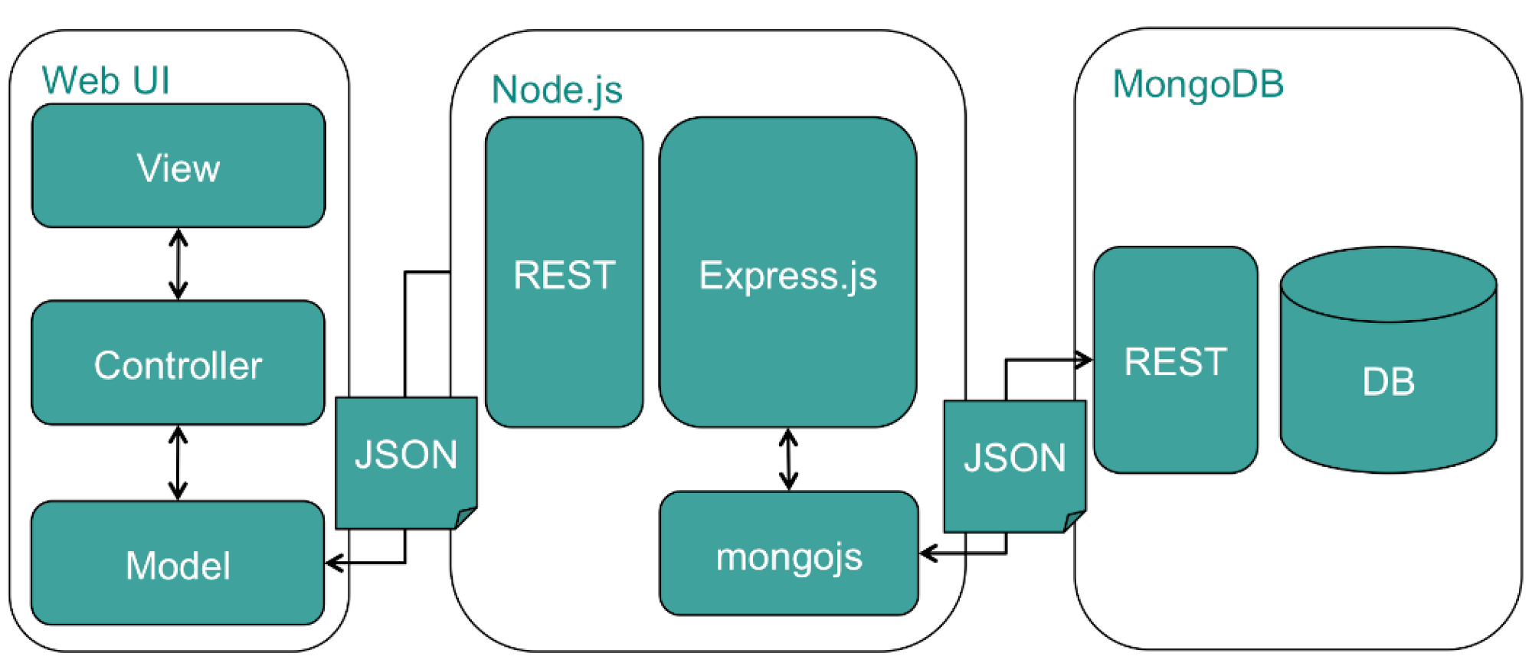
Application Architecture
Client
Application Server
Database Server
Cloud Storage
Presentation Layer
Business Logic Layer
Data Access Layer
Data Storage
https://github.com/komushi/gnavi-mongo
Notes:
รู้จักกับ Middleware ฟังก์ชั่น ใน Express และการใช้งานเบื้อง
https://www.ninenik.com/%E0%B8%A3%E0%B8%B9%E0%B9%89%E0%B8%88%E0%B8%B1%E0%B8%81%E0%B8%B1%E0%B8%9A_Middleware_%E0%B8%9F%E0%B8%B1%E0%B8%87%E0%B8%81%E0%B9%8C%E0%B8%8A%E0%B8%B1%E0%B9%88%E0%B8%99_%E0%B9%83%E0%B8%99_Express_%E0%B9%81%E0%B8%A5%E0%B8%B0%E0%B8%81%E0%B8%B2%E0%B8%A3%E0%B9%83%E0%B8%8A%E0%B9%89%E0%B8%87%E0%B8%B2%E0%B8%99%E0%B9%80%E0%B8%9A%E0%B8%B7%E0%B9%89%E0%B8%AD%E0%B8%87%E0%B8%95%E0%B9%89%E0%B8%99-910.html

Slide 6
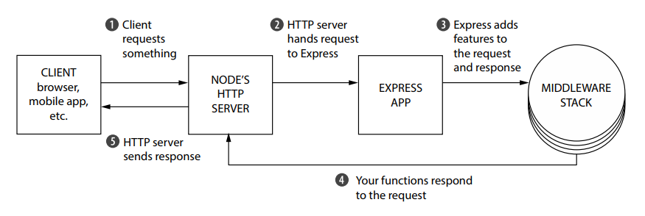
Express
ขั้นตอนการทำงานเมื่อมีการร้องขอ (request) ผ่าน Express
https://github.com/rohit120582sharma/Documentation/wiki/Express-JS

Slide 7
Express
ขั้นตอนการทำงานเมื่อมีการร้องขอ (request) ผ่าน Express
Client ทำการร้องขอ (request) บางอย่าง (เช่น เรียกดูข้อมูลตาม URL ที่ใส่เข้ามา) มายัง Node’s HTTP Server

Slide 8
Express
ขั้นตอนการทำงานเมื่อมีการร้องขอ (request) ผ่าน Express
HTTP Server นำ request ที่ได้รับส่งไปยัง Express App

Slide 9
Express
ขั้นตอนการทำงานเมื่อมีการร้องขอ (request) ผ่าน Express
Express ทำการเพิ่ม feature เกี่ยวกับการ request และ response ไปยัง Middleware

Slide 10
Express
ขั้นตอนการทำงานเมื่อมีการร้องขอ (request) ผ่าน Express
Middleware เป็น function ที่ทำหน้าที่เป็นตัวกลางจัดการรับ HTTP request และ ส่ง HTTP response เรียกว่า request-response cycle รวมถึงสามารถติดต่อกับ Middleware ตัวถัดไป (next)
Middleware มีการผ่านค่าพารามิเตอร์ 3 ตัว คือ request (req), response (res) และ next

Slide 11
Express
ขั้นตอนการทำงานเมื่อมีการร้องขอ (request) ผ่าน Express
Node’s HTTP Server ได้รับ response จาก Middleware และส่ง response กลับไปยัง client

Slide 12
Express: Middleware
Request - Response cycle
ลักษณะการทำงานหรือกระบวนการเกิดของ request-response cycle ก็คือ
ผู้ใช้เปิดบราวเซอร์ พิมพ์ URL ที่ต้องการ แล้วกด Enter
ตัวบราวเซอร์จะทำการ request หรือร้องขอไปยัง Server ผ่าน URL ที่กำหนด
เมื่อ request ที่ส่งมายัง Server ตรงกับ Route หรือ URL Path ที่กำหนดการทำงานเอาไว้ ก็จะทำงาน
เมื่อทำงานเสร็จ ก็จะ response ส่งต่อค่าต่างๆ กลับมายังส่วนของการแสดงผล
โดยอาจทำการ render หรือสร้างเป็นรูปแบบ HTML แล้วส่งกลับมายังบราวเซอร์
เมื่อเพจโหลดเสร็จเรียบร้อย ผู้ใช้ก็จะเห็นหน้าตาเพจ แสดงข้อมูลที่ถูกส่งกลับมา
Notes:
https://www.ninenik.com/%E0%B8%A3%E0%B8%B9%E0%B9%89%E0%B8%88%E0%B8%B1%E0%B8%81%E0%B8%B1%E0%B8%9A_Middleware_%E0%B8%9F%E0%B8%B1%E0%B8%87%E0%B8%81%E0%B9%8C%E0%B8%8A%E0%B8%B1%E0%B9%88%E0%B8%99_%E0%B9%83%E0%B8%99_Express_%E0%B9%81%E0%B8%A5%E0%B8%B0%E0%B8%81%E0%B8%B2%E0%B8%A3%E0%B9%83%E0%B8%8A%E0%B9%89%E0%B8%87%E0%B8%B2%E0%B8%99%E0%B9%80%E0%B8%9A%E0%B8%B7%E0%B9%89%E0%B8%AD%E0%B8%87%E0%B8%95%E0%B9%89%E0%B8%99-910.html

Slide 13
REST

Slide 14
Outline
Express
REST (Representation State Transfer)
Recap HTTP Request and HTTP Response
Simple Web Server
Install Express
Initial Project
Install Libraries and Dependencies
Create Simple Web Server
Routing
Basic Routing
Express Routing
Route Parameters
Postman
Install Postman
Testing HTTP Request
Install nodemon

Slide 15
Application Architecture
Client
Application Server
Database Server
Cloud Storage
Presentation Layer
Business Logic Layer
Data Access Layer
Data Storage

Slide 16
REST
REST (Representation State Transfer)
รูปแบบการสื่อสารผ่านโปรโตคอล HTTP
มีการจัดเตรียมช่องทางการติดต่อเอาไว้ล่วงหน้า (Endpoint) เช่น
เตรียม API สำหรับการอ่านข้อมูล (read) การเขียนข้อมูล (write) การปรับปรุงข้อมูล (update) หรือการลบข้อมูล (delete)
การติดต่อสื่อสารระหว่าง client กับ server แบบปกติทั่วไป
Client
Application Server
HTTP Request
HTTP Response
REST เป็น “รูปแบบสถาปัตยกรรม” ที่ใช้ประโยชน์จากเทคโนโลยี Web protocol เพื่อใช้ในการสร้าง Web Service

Slide 17
REST
การติดต่อสื่อสารระหว่าง client กับ server แบบ REST (Representation State Transfer)
HTTP Methods
Application Server
Client
GET
JSON/XML
HTTP/HTTPS
POST
PUT
DELETE
Sent a request
Sent a response
API
Web Service ที่ใช้ REST architectural style เป็นที่รู้จักกันในชื่อ RESTful web services (RWS).
RESTful Web service อนุญาตให้ระบบ Request และเข้าถึง Resource บนเว็บโดยใช้ชุดคำสั่งที่กำหนดเอาไว้ล่วงหน้า
โดยที่การโต้ตอบของระบบที่ใช้ REST จะอยู่บนพื้นฐานของ Hypertext Transfer Protocol (HTTP).
Request จะส่งคำขอไปยัง URI ที่กำหนด และส่ง response กลับมาเป็นงาน (Payload) ในแบบ HTML, XML, JSON หรือ format อื่น ๆ

Slide 18
RESTful
ประกอบด้วยข้อกำหนด 6 ประการ
Client-server architecture: Client ไม่จำเป็นต้องรู้อะไรเกี่ยวกับ Business logic ภายใน ไม่มีหน้าที่เกี่ยวกับการจัดเก็บข้อมูล ส่วน Server มีหน้าที่เก็บ Resource และไม่จำเป็นต้องรู้อะไรเกี่ยวกับ UI Frontend หรือสถานะของผู้เรียก
Statelessness: ส่ง Request รับ Response จาก Server แล้วเลิก
Cacheability: สามารถ cache response ได้ การ Response จะต้องสามารถกำหนดได้ว่าจะ Cache หรือไม่ เพื่อป้องกันไม่ให้ User หรือ Client ได้รับข้อมูลเก่า
Layered system: ปกติ Client ไม่รู้ว่าที่ทำการเชื่อมต่อนั้น ได้เชื่อมต่อโดยตรงกับ Server ปลายทาง หรือไปยังตัวกลางอื่น ๆ ระหว่างทาง, Server ตัวกลางควรสามารถปรับปรุงความสามารถในการขยายระบบได้ โดยการใช้งานการทำ Load balance
Code on demand (optional): Server สามารถขยายได้ชั่วคราว หรือปรับแต่งการทำงานของไคลเอนต์ได้ ตัวอย่างเช่น ทำ client-side scripts ใน JavaScript
Uniform interface: ถือเป็นข้อสำคัญจะที่แยกระหว่าง REST API และ Non-REST API มันแสดงให้เห็นถึงวิธีการที่จะคุยกับ Server โดยไม่คำนึงถึงประเภทของอุปกรณ์ หรือประเภทของ application
Notes:
REST กับ RESTful API ต่างกันนะรู้ยัง
https://medium.com/@iamgique/restful-api-%E0%B8%81%E0%B8%B1%E0%B8%9A-rest-api-%E0%B8%95%E0%B9%88%E0%B8%B2%E0%B8%87%E0%B8%81%E0%B8%B1%E0%B8%99%E0%B8%99%E0%B8%B0%E0%B8%A3%E0%B8%B9%E0%B9%89%E0%B8%A2%E0%B8%B1%E0%B8%87-2c70c42990e3

Slide 19
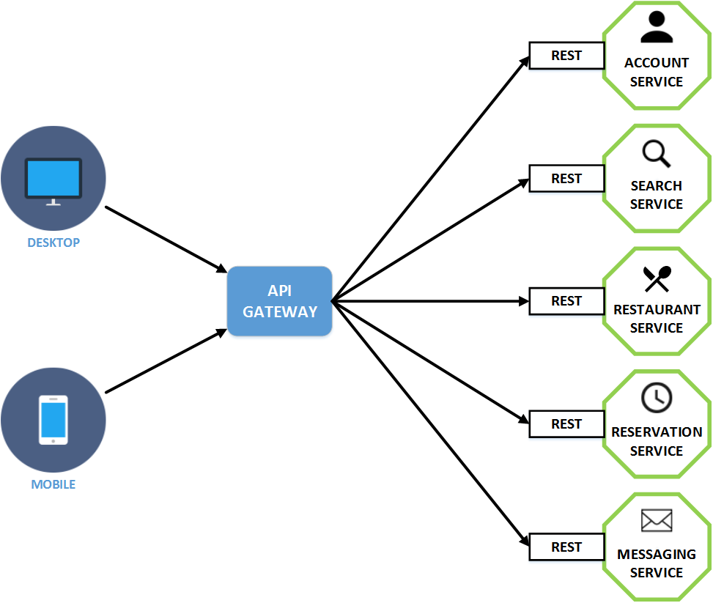
REST vs RESTful
REST เป็นรูปแบบของสถาปัตยกรรมซอฟต์แวร์ ที่ใช้ประโยชน์จากเทคโนโลยี Web protocol เพื่อใช้ในการสร้าง Web Service
RESTful มักใช้เพื่ออ้างถึง Web Service ที่ใช้สถาปัตยกรรม REST
REST เป็นกระบวนทางสถาปัตยกรรม หรือ architectural paradigm.
RESTful เป็นการใช้ หรืออ้างถึงสถาปัตยกรรม หรือ using that paradigm.

Slide 20
Recap HTTP Request and HTTP Response

Slide 21
HTTP Request
HTTP Request
การส่งคำขอไปยัง server เพื่อต้องการข้อมูล
ส่งจากฝั่ง Client ไปยัง Server เพื่อให้ Server ส่งข้อมูลที่ต้องการกลับมา
เช่น Client ต้องการ หน้า home.html ก็จะส่งคำขอ GET /home -> ไปที่เชิฟเวอร์ แล้วตอบกลับเป็น home.html ออกมา
HTTP Request ประกอบไปด้วย 2 ส่วน หลักๆ
ส่วนหัว (Header)
ส่วนคำร้องขอ ซึ่งรายละเอียดต่างๆจะถูกระบุในนี้ทั้งหมด
เนื้อหา (Body)
ส่วนของเนื้อหา ในส่วนของ Request จะเรียกว่า Payload
HTTP Request จำเป็นต้องมีส่วนของ header เสมอ แต่บางกรณีอาจจะไม่มีส่วนของ body ก็ได้

Slide 22
HTTP Request
ตัวอย่างของ Http Request Header ประกอบด้วย
URL จะเป็นส่วนของ part ที่เราต้องการ request เช่น www.google.com
METHOD จะมี GET POST PUT PACH และ DELETE
CONTENT-TYPE จะบอกถึง ประเภทของ payload
CONTENT-LENGTH ขนาดของ Payload

Slide 23
HTTP Request Methods
เมธอดในการร้องขอที่สำคัญ ๆ มี 4 เมธอด
Get เป็นการร้องขอข้อมูลจาก resource
Post เป็นการสร้างข้อมูลใหม่ใน resource
Put เป็นการอัพเดตข้อมูลที่มีอยู่แล้ว หรือสร้างใหม่ resource (ต้องส่งข้อมูลเก่ามาทั้งหมด)
Patch เป็นการอัพเดพข้อมูลที่มีอยู่ โดยข้อมูลที่ส่งเข้ามาไม่จำเป็นต้องส่งเข้ามาทั้งหมด ส่งมาแค่ฟิลด์ที่ต้องการจะแก้ไขเท่านั้น ฟิลด์ไหนที่ไม่ถูกส่งมาก็จะไม่ถูก update
Delete เป็นการลบข้อมูลที่มีอยู่แล้วใน resource

Slide 24
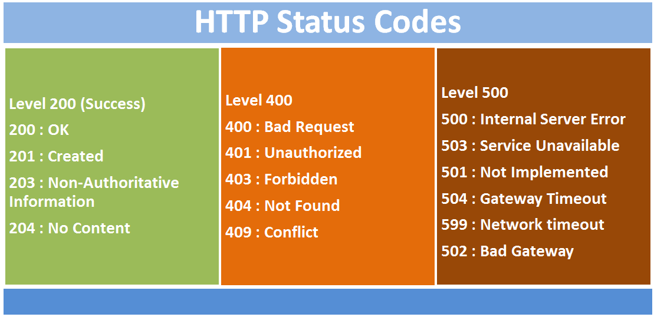
HTTP Response Status Code
Informational 1XX
Successful 2XX
Redirection 3XX
Client Error 4XX
Server Error 5XX

Slide 25
HTTP Response Status Code
2xx (success code) การร้องขอสำเร็จ
200 OK – มาตรฐาน HTTP response success สำหรับ GET, PUT หรือ POST
201 Create – response สำหรับข้อมูลที่ถูกสร้างขึ้นใหม่ ใช้สำหรับ POST
204 No Content – response สำหรับ request ที่ดำเนินการ success แล้วไม่ return ข้อมูลกลับมา

Slide 26
HTTP Response Status Code
3xx (Redirection) การเปลี่ยนทาง เช่น กรณี POST /login 302 เจอข้อมูล ก็จะทำการเปลี่ยนหน้า home หรือ index ต่อไป
304 Not Modified – บอกว่า client ได้รับการ response แล้วอยู่ใน cache และไม่จำเป็นต้องส่งข้อมูลเดิมอีกครั้ง
4xx (Client Error) ความผิดพลาดจากเครื่องลูกข่าย
400 Bad Request – request ที่ส่งมาโดย client นั้นไม่ถูกดำเนินการ
401 Unauthorized – client ไม่ได้รับอนุญาตในการเข้าถึง resource และควรจะ request ใหม่ด้วย credential
403 Forbidden – บ่งบอกว่า request นั้นถูกต้องและ client ได้รับการอนุญาต แต่ client ไม่ได้รับอนุญาตให้เข้าถึง resource ด้วยเหตุผลบางประการ
404 Not Found – resource ที่ request มานั้นไม่ว่างใช้งานตอนนี้
405 Gone – resource ไม่มีอยู่แล้ว หรือถูกย้ายไปที่อื่น

Slide 27
HTTP Response Status Code
5xx (Server Error) ความผิดพลาดจากเครื่องแม่ข่าย
500 Internal Server Error – request ถูกต้อง แต่ server มีความสับสนและจะบริการด้วยเงื่อนไขที่คาดการณ์ไม่ได้
503 Service Unavailable – server ใช้การไม่ได้ (โดยส่วนใหญ่ server อยู่ในช่วงบำรุงรักษา)

Slide 28

Simple Web Server

Slide 29
Outline
Express
REST (Representation State Transfer)
Recap HTTP Request and HTTP Response
Simple Web Server
Install Express
Initial Project
Install Libraries and Dependencies
Create Simple Web Server
Routing
Basic Routing
Express Routing
Route Parameters
Postman
Install Postman
Testing HTTP Request
Install nodemon

Slide 30
Install Express

Slide 31
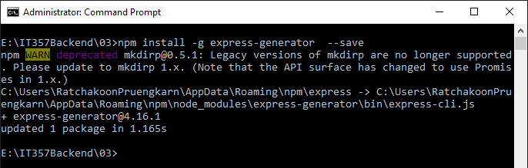
Install Express
Install the package
npm install <package-name>
สร้างโฟลเดอร์ชื่อ 03 ขึ้นมา
ติดตั้ง Express ด้วยคำสั่ง
npm install –g express –save หรือ
npm install –g express-generator --save (กรณีที่ต้องการใช้คำสั่ง express ผ่าน command line)
Notes:
เนื่องจากเครื่องของอาจารย์เคยลง express แล้วมันก็จะขึ้นเป็นการ update แทน
การติดตั้ง Module ของ Node js ทำไมต้องใส่ –save ลงไปด้วย
Update package.json ให้อัตโนมัติ
ง่ายขึ้นเมื่อเวลาปล่อย app เข้าสู่ production
https://nextflow.in.th/2015/better-node-js-module-install/

Slide 32
Initial Project

Slide 33
Outline
Express
REST (Representation State Transfer)
Recap HTTP Request and HTTP Response
Simple Web Server
Install Express
Initial Project
Install Libraries and Dependencies
Create Simple Web Server
Routing
Basic Routing
Express Routing
Route Parameters
Postman
Install Postman
Testing HTTP Request
Install nodemon

Slide 34
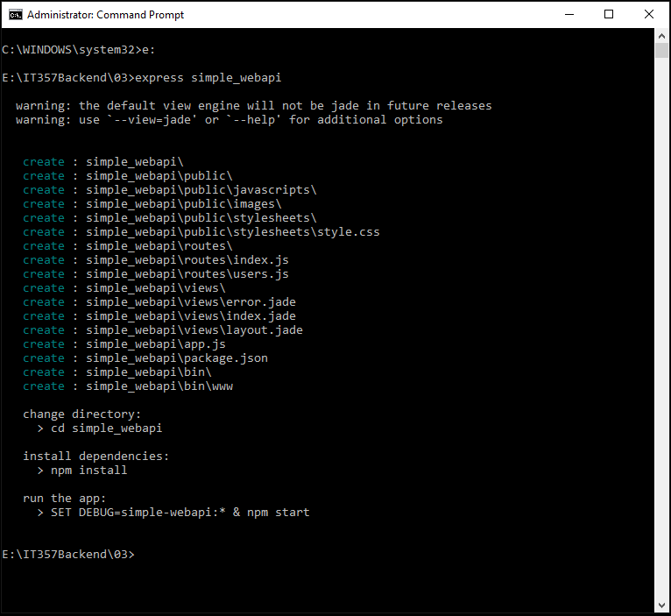
Create Project
สร้าง application/project ในโฟลเดอร์ 03 ชื่อ simple_webapi โดย
เปิด Command Prompt โดยเลือก Run as administrator
เข้าไปยังไดเรคทอรี 03 ที่ได้สร้างขึ้น
พิมพ์คำสั่ง express simple_webapi เพื่อสร้างโปรเจค
Notes:
NPM หรือ Node Package Manager คือเครื่องมือในการจัดการกับ package ของ Node.js โปรเจค ซึ่งถูกเขียนด้วยภาษา JavaScript
software repository คือ ที่เก็บ software package โดยมี software package manager เป็นเครื่องมือในการจัดการกับ package ใน repository
package คือ ไฟล์หรือโฟลเดอร์ที่ถูกอธิบายด้วยไฟล์ package.json และ package ต้องมีไฟล์ package.json เพื่อที่จะเผยแพร่ไปยัง npm registry ได้
npm ยังมีความหมายได้ 2 ส่วน คือ
เป็น software repository ผ่านทาง npm registry
เป็น software package manager ผ่านทาง npm cli
npm registry เป็นฐานข้อมูลของ JavaScript package (software + metadata)
npm cli เป็นเครื่องมือที่ developer ใช้โต้ตอบกับ npm เช่น การสร้าง package, การเผยแพร่ package, การดาวน์โหลดและติดตั้ง package, การอัพเดต package หรือการตั้งค่า package เป็นต้น
It is not required. You can install packages without, and everything will work.
npm init can do basically two things:
ask for basic project info to include in packages.json
create a specific type of project (for example React) by using npm init typeofproject
If you just want to use packages and don’t care about naming the project or using a template, just install packages.

Slide 35
Initial NPM
เข้าไปในโปรเจคชื่อ simple_webapi
เริ่มต้นโปรเจคโดยใช้คำสั่ง npm
npm init --yes เพื่อสร้างค่าเริ่มต้นเกี่ยวกับโปรเจคแบบ default ซึ่งไม่ต้องกรอกรายละเอียดใดๆ เกี่ยวกับโปรเจค หรือ
npm init ซึ่งต้องเตรียมข้อมูลเกี่ยวกับโปรเจค เช่น
ชื่อแพคเกจ (Package name)
เวอร์ชัน (Version)
ผู้แต่ง (Author )
เมื่อใช้คำสั่งเริ่มต้นโปรเจคแล้ว ไฟล์ package.json จะถูกสร้างขึ้นมา
ไฟล์ package.json จะเก็บข้อมูลทั้งหมดเกี่ยวกับโปรเจค
Notes:
การติดตั้ง npm
https://www.softmelt.com/article.php?id=614
NPM หรือ Node Package Manager คือเครื่องมือในการจัดการกับ package ของ Node.js โปรเจค ซึ่งถูกเขียนด้วยภาษา JavaScript
software repository คือ ที่เก็บ software package โดยมี software package manager เป็นเครื่องมือในการจัดการกับ package ใน repository
package คือ ไฟล์หรือโฟลเดอร์ที่ถูกอธิบายด้วยไฟล์ package.json และ package ต้องมีไฟล์ package.json เพื่อที่จะเผยแพร่ไปยัง npm registry ได้
npm ยังมีความหมายได้ 2 ส่วน คือ
เป็น software repository ผ่านทาง npm registry
เป็น software package manager ผ่านทาง npm cli
npm registry เป็นฐานข้อมูลของ JavaScript package (software + metadata)
npm cli เป็นเครื่องมือที่ developer ใช้โต้ตอบกับ npm เช่น การสร้าง package, การเผยแพร่ package, การดาวน์โหลดและติดตั้ง package, การอัพเดต package หรือการตั้งค่า package เป็นต้น
It is not required. You can install packages without, and everything will work.
npm init can do basically two things:
ask for basic project info to include in packages.json
create a specific type of project (for example React) by using npm init typeofproject
If you just want to use packages and don’t care about naming the project or using a template, just install packages.

Slide 36
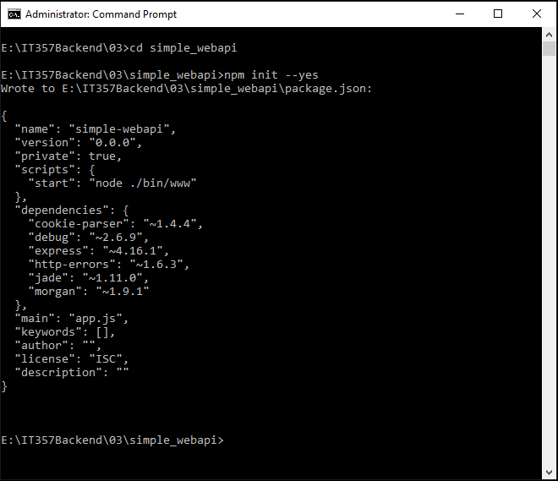
Create package.json
Notes:
หากไม่ต้องการกรอกข้อมูลเหล่านี้ก็สามารถใช้คำสั่ง npm init--yes

Slide 37
Create package.json
{
"name": "simple-webapi",
"version": "0.0.0",
"private": true,
"scripts": {
"start": "node ./bin/www"
},
"dependencies": {
"cookie-parser": "~1.4.4",
"debug": "~2.6.9",
"express": "~4.16.1",
"http-errors": "~1.6.3",
"jade": "~1.11.0",
"morgan": "~1.9.1"
},
"main": "app.js",
"keywords": [],
"author": "Ratchakoon Pruengkarn",
"license": "ISC",
"description": ""
}
หากต้องการแก้ไขข้อมูลของโปรเจค ก็สามารถกระทำได้
เช่นเปลี่ยนชื่อ author เป็นชื่อของนักศึกษา

Slide 38
Install Libraries and Dependencies

Slide 39
Outline
Express
REST (Representation State Transfer)
Recap HTTP Request and HTTP Response
Simple Web Server
Install Express
Initial Project
Install Libraries and Dependencies
Create Simple Web Server
Routing
Basic Routing
Express Routing
Route Parameters
Postman
Install Postman
Testing HTTP Request
Install nodemon

Slide 40
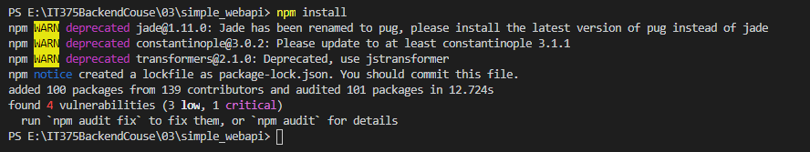
Install Libraries and Dependencies
ภายในโฟลเดอร์โปรเจค simple_webapi
ติดตั้ง dependecies ซึ่งคือโปรแกรม หรือ ไลบรารี่ ต่างๆ ที่ Node.js ต้องใช้
ใน Command Prompt พิมพ์คำสั่ง
npm install

Slide 41
Install Libraries and Dependencies
สิ่งที่ได้หลังจากการติดตั้ง คือ จะมีการสร้างโฟลเดอร์ต่างๆ มาให้อัตโนมัติ
bin
public
routes
views
app.js
node_modules

Slide 42
Create Simple Web Server

Slide 43
Outline
Express
REST (Representation State Transfer)
Recap HTTP Request and HTTP Response
Simple Web Server
Install Express
Initial Project
Install Libraries and Dependencies
Create Simple Web Server
Routing
Basic Routing
Express Routing
Route Parameters
Postman
Install Postman
Testing HTTP Request
Install nodemon

Slide 44
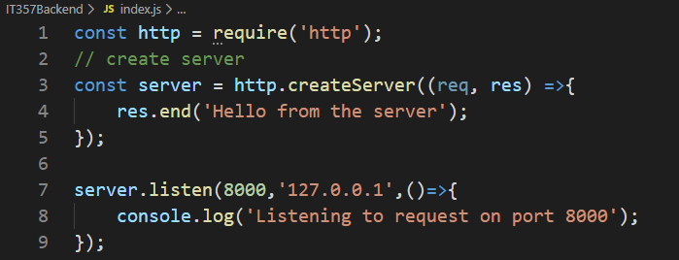
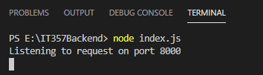
Creating Simple Web Server
ภายในโฟล์เดอร์ simple_webapi
สร้างไฟล์ชื่อ index.js
Include package named http
const http = require('http’);
Type code as following
save and run on Terminal

Slide 45

Creating Simple Web Server
const http = require('http');
// create server
const server = http.createServer((req, res)=>{
res.end('Hello from the server');
});
// listen to request
server.listen(8000,'127.0.0.1',()=>{
console.log('Listening to request on port 8000');
});
ภายในโฟล์เดอร์ simple_webapi
สร้างไฟล์ชื่อ server.js
เรียกใช้แพคเกจ http ด้วยคำสั่ง
const http = require('http’);
สร้าง server ด้วยคำสั่ง
http.createServer
พิมพ์คำสั่งดังตัวอย่าง
บันทึกและรัน
http.createServer([options][, function_requestListener])
listen(portnumber,hostname,function_listener);
Notes:
https://nodejs.org/api/http.html
https://nodejs.org/api/http.html#http_http_createserver_options_requestlistener
https://nodejs.org/api/http.html#http_server_listen
listen อยู่ภายใต้คลาส http.Server
server.listen()

Slide 46
Creating Simple Web Server
Command | Meaning
const http = require('http'); | เรียกใช้แพคเกจ http
const server = http.createServer((req, res) =>{ res.end('Hello from the server'); }); | สร้าง server ที่มีฟังก์ชัน callback ในการจัดการ request (req) และ response (res) server ทำการตอบสนองกลับด้วยคำสั่ง res.end โดยส่งข้อความ Hello from the server ไปให้กับ client
server.listen(8000,'127.0.0.1',()=>{ console.log('Listening to request on port 8000'); }); | Server คอยฟัง request ที่เข้ามาผ่านทาง หมายเลขพอร์ต 8000 ที่อยู่โฮส 127.0.0.1
Notes:
คำสั่ง http.createServer((request, response) =>{
response.end('Hello from the server’);
เป็นการสร้าง server เพื่อยอมให้มีการ call back กลับมา โดยผ่านตัวแปร 2 ตัวคือ
request การร้องขอ
response การตอบสนอง
เมื่อ Client ทำการ ร้องขอ request มายัง server
server ก็จะทำการ ตอบกลับ response ด้วยข้อความ 'Hello from the server’
ตอนนี้ server ก็จะคอยฟังการ ร้องขอ จาก port 8000 โดยพิมพ์ข้อความว่า 'Listening to request on port 8000’
แต่ server ยังคงทำงานคือ คอยฟัง การร้องขอไปเรื่อย ไม่สามารถที่จะออกจากโปรแกรมได้ (ออกจากการรอ request)
กด Ctrl + C เพื่อหยุดการทำงาน

Slide 47
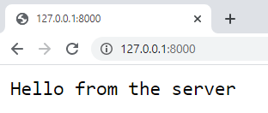
Creating Simple Web Server
เปิด web browser
พิมพ์ URL
http://127.0.0.1:8000/
อธิบายการทำงาน
ตอนที่พิมพ์คำสั่ง node server.js บน terminal เป็นการสั่งให้ server ทำงาน โดยสังเกตได้จาก terminal ว่า server กำลังรอฟัง request อยู่
เมื่อทำการพิมพ์ URL แล้วกด ENTER จะเป็นการที่ client ส่ง request ขอข้อมูลที่อยู่ใน hostname 127.0.0.1 post 8000
เมื่อ web server ได้รับการ request ก็จะทำการส่ง response ว่า Hello from the server กลับมา
หยุดการทำงานของ web server ด้วยการกด Ctrl + C บน terminal
publish to GitHub
git push –u origin master

Slide 48

แบบฝึกหัด 1

Slide 49
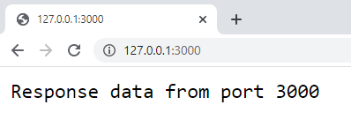
แบบฝึกหัด Create Simple Web Server
สร้างไฟล์ชื่อ server-assignment.js
สร้าง web server ให้รอ request ที่ port 3000
เมื่อได้ web server ได้รับ request ให้แสดงข้อความว่า Response data from port 3000

Slide 50
เฉลยแบบฝึกหัด Create Simple Web Server
สร้างไฟล์ชื่อ server-assignment.js
สร้าง web server ให้รอ request ที่ port 3000
เมื่อได้ web server ได้รับ request ให้แสดงข้อความว่า Response data from port 3000
const http = require('http');
// create server
const server = http.createServer((req, res)=>{
res.end('Hello from the server');
});
// listen to request
server.listen(3000,'127.0.0.1',()=>{
console.log('Listening to request on port 3000');
});
Notes:
Delete for student

Slide 51
Routing
Notes:
https://alchemist.itbangmod.in.th/cookbook-%E0%B8%AA%E0%B8%AD%E0%B8%99-nodejs-%E0%B8%81%E0%B8%B1%E0%B8%9A-express-ver-%E0%B9%80%E0%B8%94%E0%B9%87%E0%B8%81-java-%E0%B8%AA%E0%B8%B9%E0%B9%88-nodejs-832e5a52e1f4

Slide 52
Outline
Express
REST (Representation State Transfer)
Recap HTTP Request and HTTP Response
Simple Web Server
Install Express
Initial Project
Install Libraries and Dependencies
Create Simple Web Server
Routing
Basic Routing
Express Routing
Route Parameters
Postman
Install Postman
Testing HTTP Request
Install nodemon

Slide 53
Basic Routing

Slide 54
Routing
const http = require('http');
const url = require('url');
// create server
const server = http.createServer((req, res) =>{
// implement routing
const pathName = req.url;
if(pathName === '/overview'){
res.end('This is the OVERVIEW');
} else if (pathName === '/product'){
res.end('This is the PRODUCT');
}else{
res.writeHead(404);
res.end('Page not found!!');
}
});
server.listen(8000,'127.0.0.1',()=>{
console.log('Listening to request on port 8000');
});
Routing เป็นการกำหนดเส้นทางและการรับส่งข้อมูล
ภายในโปรเจค simple_webapi
สร้างไฟล์ routing .js
https://codeburst.io/javascript-double-equals-vs-triple-equals-61d4ce5a121a
Notes:
Express เป็น web application framework บน Node.js ที่ได้รับความนิยมมากๆตัวหนึ่งครับ ซึ่งตัว Express เนี่ยจะมีฟีจเจอร์ต่างๆที่ช่วยให้เราทำเว็บได้สะดวกขึ้น เช่น การทำ routing, middleware การจัดการ request และ response เป็นต้น ทำให้เราสามารถพัฒนาเว็บโดยใช้ Node.js ได้สะดวกและรวดเร็วยิ่งขึ้น
Double equals ==
หมายถึง ตรวจสอบแค่ type ต้องตรงกัน
Triple Equals ===
หมายถึง จะต้องตรวจสอบทั้ง type และ value ต้องมีค่าตรงกัน
ตามตัวอย่าง
type เป็น string
value เป็น /overview

Slide 55
Command | Meaning
const http = require('http'); | เรียกใช้แพคเกจ http
const url = require('url’); | เรียกใช้แพคเกจ url
const server = http.createServer((req, res) =>{ | สร้าง server โดยกำหนด callback function มี 2 พารามิเตอร์ คือ req และ res
const pathName = req.url; | รับค่า url ที่ได้มาจากการ request เก็บไว้ที่ตัวแปร pathName
if(pathName === '/overview'){ | ถ้าค่า pathName ที่รับมาเป็น /overview
res.end('This is the OVERVIEW'); | Server จะทำการ response กลับเป็นข้อความ This is the OVERVIEW
} else if (pathName === '/product'){ | ถ้า pathName มีค่าเป็น /product
res.end('This is the PRODUCT'); | Server ทำการ response กลับเป็นข้อความ This is the PRODUCT
}else{ | ถ้า pathName มีค่าเป็นอย่างอื่น
res.writeHead(404); | Server ทำการ response กลับไปกำหนดให้ส่วนของ title เป็น 404
res.end('Page not found!!') | Server จะแสดงข้อความว่า Page not found
}
});

Slide 56

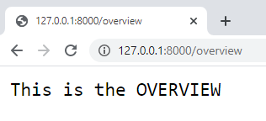
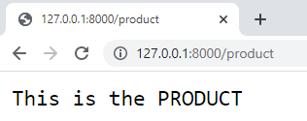
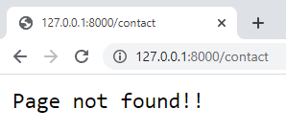
Routing
Notes:
Head ต้องถูก set ก่อนที่จะใช้ res.end
ในส่วนของ res.end สามารถใส่ html ได้ เช่น
res.end(‘<h1>Page not found!!</h1>');

Slide 57
Express Routing

Slide 58
Outline
Express
REST (Representation State Transfer)
Recap HTTP Request and HTTP Response
Simple Web Server
Install Express
Initial Project
Install Libraries and Dependencies
Create Simple Web Server
Routing
Basic Routing
Express Routing
Route Parameters
Postman
Install Postman
Testing HTTP Request
Install nodemon

Slide 59
Express Routing
จากตัวอย่างก่อนหน้าจะเป็นการสร้างเส้นทางขึ้นมาเอง
ทั้งนี้สามารถใช้ความสามารถของ express ในการจัดการ request และ response ได้
ภายใต้ folder 03/simple_webapi สร้างไฟล์ชื่อ routing-express.js
ตัวอย่างเพิ่มเติม
https://expressjs.com/en/guide/routing.html
https://www.ninenik.com/%E0%B8%81%E0%B8%B2%E0%B8%A3%E0%B8%81%E0%B8%B3%E0%B8%AB%E0%B8%99%E0%B8%94_%E0%B9%81%E0%B8%A5%E0%B8%B0%E0%B9%83%E0%B8%8A%E0%B9%89%E0%B8%87%E0%B8%B2%E0%B8%99_Routing_%E0%B9%83%E0%B8%99_Express_%E0%B9%80%E0%B8%9A%E0%B8%B7%E0%B9%89%E0%B8%AD%E0%B8%87%E0%B8%95%E0%B9%89%E0%B8%99-908.html
ขั้นตอน
สร้าง application object จาก Express
เรียกใช้เมธอดของ object Express
ทดสอบการทำงาน

Slide 60
Express Routing
สร้าง application object จาก Express
const express = require('express');
const app = express();
const port = process.env.PORT || 8000;
Command | Meaning
const express = require('express'); | เรียกใช้แพคเกจชื่อ express จากนั้นเก็บผลลัพธ์ลงตัวแปรชื่อ express
const app = express (); | เรียกฟังก์ชัน express ซึ่งผลลัพธ์กลับมาเป็น object แล้วนำไปเก็บไว้ที่ตัวแปร app
const port = process.env.PORT||8000; | ประกาศตัวแปร port เก็บค่าพอร์ตที่ได้จากprocess.env.PORT แต่ถ้าไม่มีค่า (undefined) ก็ให้กำหนดค่า 8000 ให้กับตัวแปร port แทน

Slide 61
Express Routing
เรียกใช้เมธอดของ object Express ซึ่งประกอบด้วย
HTTP Request Methods | Meaning
get() | รับข้อมูลที่ส่งมาพร้อมกับ HTTP Request (Read data)
post() | ส่งข้อมูลไปยัง Server (Insert data)
put() | ส่งข้อมูลไป update ที่ server (Update data)
delete() | ลบข้อมูลออก (Delete data)
app.METHOD(PATH, HANDLER)
app คือ instance ของโมดูล express
METHOD คือ HTTP Request Methods ได้แก่ get(), post(), put() และ delete()
PATH คือ URL หรือ ส่วนของโดนเมนนับตั้งแต่ "/" ตัวที่ 3 เป็นต้นไป เช่น http://dpu.ac.th/cite PATH คือ /cite
HANDLER คือ ฟังก์ชันที่กำหนดให้ทำงาน เมื่อ PATH ตรงกับค่าที่กำหนด

Slide 62
Express Routing
เรียกใช้เมธอดของ object Express ซึ่งประกอบด้วย
app.METHOD(PATH, HANDLER)
รูปแบบของ HANDLER function
function (req, res, next) { }
req เป็น object ซึ่งเก็บข้อมูลต่างๆ ที่มาจาก HTTP Request
res เป็น object ที่ใช้กำหนด HTTP Response ว่าจะให้แสดงผลลัพธ์บน web browser อย่างไร
next เป็นฟังก์ชันสำหรับติดต่อกับ Middleware ตัวถัดไป
หากไม่ได้ใช้งาน พารามิเตอร์ next ก็ไม่จำเป็นต้องกำหนด

Slide 63
Express Routing
เรียกใช้เมธอดของ object Express ซึ่งประกอบด้วย
HTTP Response Methods | Meaning
res.download() | พร้อมสำหรับการดาวน์โหลดไฟล์
res.end() | จบกระบวนการตอบสนอง
res.json() | ส่งข้อมูลแบบ JSON
res.jsonp() | ส่งข้อมูลแบบ JSON พร้อมด้วย JSON support
res.redirect() | การเปลี่ยนเส้นทางของ request ไปยัง URL ที่กำหนด
res.render() | แปลงข้อมูลจากไฟล์ template ให้อยู่ในรูปแบบ HTML
res.send() | ส่งการตอบสนองกลับไป โดยสามารถเป็น Buffer Object , String ข้อความ , Object และ Array
res.sendFile() | ส่งไฟล์ที่ไม่ได้อ้างอิงถึงไฟล์ประเภทใดประเภทหนึ่ง (Octet stream)
res.sendStatus() | ส่ง response status code และความหมายของ code
Notes:
https://expressjs.com/en/guide/routing.html

Slide 64
Express Routing
เรียกใช้เมธอดของ object Express
app.get('/',(req, res)=>{
res.send('Hello from Server');
});
Command | Meaning
app.get('/',(req, res)=>{ | รับข้อมูลที่ส่งมาพร้อมกับ HTTP Request โดยมี PATH คือ / ซึ่งก็คือหน้า homepage HANDLER คือ function ที่มีในส่วนของ request และ response
res.send('Hello from Server'); | ส่งข้อความกลับว่า Hello from Server เมื่อมี get request มายังหน้า homepage
});
app.METHOD(PATH, HANDLER)
function (req, res, next) { }

Slide 65
Express Routing
เรียกใช้เมธอดของ object Express
app.get('/api/user',(req, res)=>{
const userData = {id:15,name:'Suchada’};
res.send(userData);
});
Command | Meaning
app.get('/api/user',(req, res)=>{ | รับข้อมูลที่ส่งมาพร้อมกับ HTTP Request โดยมี PATH คือ / ซึ่งก็คือหน้า /api/user HANDLER คือ function ที่มีในส่วนของ request และ response
const userData = {id:15,name:'Suchada'} | กำหนดให้ตัวแปร userData เก็บข้อมูลนักศึกษาในรูปแบบของ Json
res.send(userData); | ส่งข้อความกลับว่า {"id":15,"name":"Suchada"} เมื่อมี get request มายังหน้า /api/user
});

Slide 66
Express Routing
ทดสอบการทำงาน
app.listen(port,'127.0.0.1',()=>{
console.log(`Listening to request on port ${port}`);
});
สัญลักษณ์ backtick ` `
ใช้สำหรับการต่อข้อความ โดยต้องใช้ร่วมกับ ${ชื่อตัวแปร}
สามารถแสดงข้อความได้หลายบรรทัด
Notes:
https://expressjs.com/en/guide/routing.html

Slide 67
Express Routing
//create application object
const express = require('express');
const app = express();
const port = process.env.PORT || 8000;
//call method object express
app.get('/',(req,res)=>{
res.send('Hello from Server');
});
app.get('/api/user',(req,res)=>{
const userData = {id:15, name: 'Suchada'};
res.send(userData);
});
//test
app.listen(port,'127.0.0.1',()=>{
console.log(`Listen to request on port ${port}`);
});

Slide 68

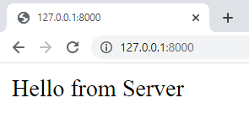
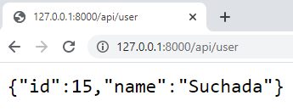
Express Routing

Slide 69
แบบฝึกหัด 2

Slide 70

แบบฝึกหัด Routing
จงเปลี่ยน code ดังต่อไปนี้ให้อยู่ในรูปแบบของ Express โดยตั้งชื่อไฟล์ว่า routing-assignment.js
const http = require('http');
const url = require('url');
// create server
const server = http.createServer((req, res) =>{
// implement routing
const pathName = req.url;
if(pathName === '/overview'){
res.end('This is the OVERVIEW');
} else if (pathName === '/product'){
res.end('This is the PRODUCT');
});
server.listen(3000,'127.0.0.1',()=>{
console.log('Listening to request on port 8000');
});
Express

Slide 71
เฉลยแบบฝึกหัด Routing
//create application object
const express = require('express');
const app = express();
const port = process.env.PORT || 8000;
//call method object express
app.get('/',(req,res)=>{
res.send('Hello from Server');
});
app.get('/overview',(req,res)=>{
res.send('This is the OVERVIEW');
});
app.get('/product',(req,res)=>{
res.send('This is the PRODUCT');
});
//test
app.listen(port,'127.0.0.1',()=>{
console.log(`Listen to request on port ${port}`);
});
routing-assignment.js

Slide 72
Route parameters

Slide 73
Outline
Express
REST (Representation State Transfer)
Recap HTTP Request and HTTP Response
Simple Web Server
Install Express
Initial Project
Install Libraries and Dependencies
Create Simple Web Server
Routing
Basic Routing
Express Routing
Route Parameters
Postman
Install Postman
Testing HTTP Request
Install nodemon

Slide 74
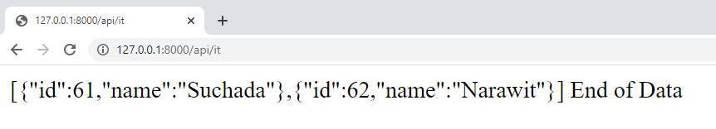
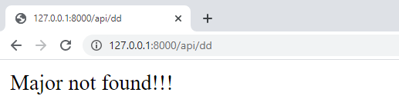
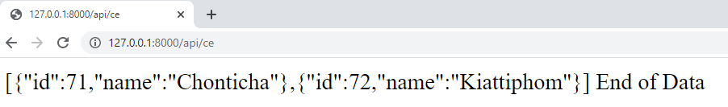
Route parameters
สร้างไฟล์ routing-parameter.js เพื่อสร้าง route สำหรับ
รับค่าพารามิเตอร์ 1 ตัว คือ สาขาวิชา
ทำการตรวจสอบสาขาวิชา
ถ้าเป็น IT ให้แสดงข้อมูลของนักศึกษาทั้งหมดที่อยู่ในสาชา IT
ถ้าเป็น CE ให้แสดงข้อมูลของนักศึกษาทั้งหมดที่อยู่ในสาขา CE
ถ้าเป็นอื่นๆ ให้แสดงข้อความว่าไม่พบสาขาวิชาที่ต้องการ
มีการเรียก Middleware ตัวถัดไป เพื่อแสดงข้อความว่า End of Data
ตัวอย่างผลลัพธ์ ดังนี้
Notes:
https://www.digitalocean.com/community/tutorials/nodejs-req-object-in-expressjs
https://developer.mozilla.org/en-US/docs/Web/JavaScript/Reference/Global_Objects/Array/find
Convert object to string ด้วย JSON.stringify()
https://www.w3schools.com/js/js_json_stringify.asp
Convert an array to a string
https://www.w3schools.com/jsref/jsref_tostring_array.asp

Slide 75
const express = require('express');
const app = express();
const port = process.env.PORT || 8000;
// IT students
const itStudents = [
{id:61, name:'Suchada'},
{id:62, name:'Narawit'}
];
// CE students
const ceStudents = [
{id:71, name:'Chonticha'},
{id:72, name:'Kiattiphom'}
];
// major
const allMajors = {
'it': itStudents,
'ce': ceStudents
};

Slide 76
Command | Meaning
const express = require('express'); | เรียกใช้แพคเกจชื่อ express จากนั้นเก็บผลลัพธ์ลงตัวแปรชื่อ express
const app = express (); | เรียกฟังก์ชัน express ซึ่งผลลัพธ์กลับมาเป็น object แล้วนำไปเก็บไว้ที่ตัวแปร app
const port = process.env.PORT || 8000; | ประกาศตัวแปร port เก็บค่าพอร์ตที่ได้จากprocess.env.PORT แต่ถ้าไม่มีค่า (undefined) ก็ให้กำหนดค่า 8000 ให้กับตัวแปร port แทน
const itStudents = [ | สร้างอาร์เรย์ของ JSON object ขื่อ itStudents เพื่อจัดเก็บรหัสและชื่อของนักศึกษา IT
{id:71, name:'Chonticha'}, | JSON object ข้อมูลของนักศึกษาคนที่ 1
{id:62, name:'Narawit'} | JSON object ข้อมูลของนักศึกษาคนที่ 2
];
const ceStudents = [ | สร้างอาร์เรย์ของ JSON object ขื่อ itStudents เพื่อจัดเก็บรหัสและชื่อของนักศึกษา CE
{id:71, name:'Chonticha'}, | JSON object ข้อมูลของนักศึกษาคนที่ 1
{id:72, name:'Kiattiphom'} | JSON object ข้อมูลของนักศึกษาคนที่ 2
];

Slide 77
Command | Meaning
const allMajors = { | สร้างอาร์เรย์ของ JSON object ขื่อ allMajors เพื่อจัดเก็บสาขาทั้งหมด
'it': itStudents, | JSON object ของสาขา IT จะมีข้อมูลเป็น array of object ที่ชื่อว่า itStudents
'ce': ceStudents | JSON object ของสาขา CE จะมีข้อมูลเป็น array of object ที่ชื่อว่า ceStudents
];

Slide 78
// route1
app.get('/api/:major',(req,res,next)=>{
const major = req.params.major.toLowerCase();
if (major=='it'){
const jsonString = JSON.stringify(itStudents);
req.myobj = jsonString;
next();
}else if(major == 'ce'){
const jsonString = JSON.stringify(ceStudents);
req.myobj = jsonString;
next();
}else{
res.send('Major not found!!!');
}
},(req,res)=>{
req.myobj += ' End of Data';
res.send(req.myobj);
});
app.listen(port,'127.0.0.1',()=>{
console.log(`Listening to request on port ${port}`);
});
Notes:
Convert object to string ด้วย JSON.stringify()

Slide 79
Command | Meaning
app.get('/api/:major',(req,res,next)=>{ | ใช้เมธอด get ในการกำหนด part เป็น /api โดยผ่านพารามิเตอร์ 1 ค่าคือ major
const major = req.params.major.toLowerCase(); | อ่านค่าพารามิเตอร์ที่รับผ่านทาง URL และเปลี่ยนให้เป็นตัวอักษรพิมพ์เล็ก เก็บไว้ในตัวแปรชื่อ major
if (major=='it'){ | ตรวจสอบค่าของ major หากเป็น it
const jsonString = JSON.stringify(itStudents); | แปลงข้อมูลอาร์เรย์ออบเจคของ itStudents เป็น string ด้วยเมธอด stringify แล้วเก็บผลลัพธ์ค่าของ string ไว้ที่ตัวแปร jsonString
req.myobj = jsonString; | นำค่าของ jsonString ไปเก็บไว้ใน object ที่ request เข้ามา
next(); | เรียกใช้ next เพื่อไปยัง middleware ตัวถัดไป
}else if(major == 'ce'){ | ตรวจสอบค่าของ major หากเป็น ce
const jsonString = JSON.stringify(ceStudents); | แปลงข้อมูลอาร์เรย์ออบเจคของ ceStudents เป็น string ด้วยเมธอด stringify แล้วเก็บผลลัพธ์ค่าของ string ไว้ที่ตัวแปร jsonString
req.myobj = jsonString; | นำค่าของ jsonString ไปเก็บไว้ใน object ที่ request เข้ามา
next(); | เรียกใช้ next เพื่อไปยัง middleware ตัวถัดไป
}else{ | หากตรวจสอบ major แล้วไม่เป็นทั้ง it และ ce
res.send('Major not found!!!'); | แสดงข้อความกลับไปเป็น Major not found!!!
},(req,res)=>{ | ส่วนของฟังก์ชัน next ซึ่งผ่านค่าพารามิเตอร์ 2 ตัวคือ request (req) และ response (res)
req.myobj += ' End of Data'; | ต่อข้อความว่า End of Data ไปยังท้ายข้อความ req.myobj
res.send(req.myobj); | ส่งข้อความที่เก็บอยู่ใน req.myobj กลับ
});

Slide 80
Command | Meaning
app.listen(port,'127.0.0.1',()=>{ | server ค่อยฟัง request ที่เข้ามาผ่านทางพอร์ต 8000 และโฮส 127.0.0.1
console.log(`Listening to request on port ${port}`); | แสดงข้อความว่า Listening to request on port 8000
});

Slide 81
แบบฝึกหัด 3

Slide 82
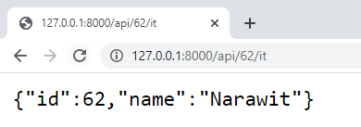
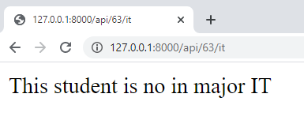
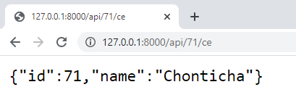
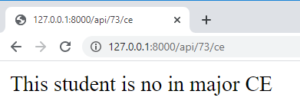
แบบฝึกหัด Route parameters
ฝึกฝนเพิ่มเติมไฟล์ routing-parameter.js โดยทำการบันทึกเป็นไฟล์ใหม่ชื่อ routing-twoparameter.js
ทำการสร้าง route ที่ 2 เพื่อ
รับค่าพารามิเตอร์ 2 ตัว คือ สาขาวิชา และ รหัสนักศึกษา
ทำการตรวจสอบชื่อสาขาวิชา หากเป็นสาขา IT และ CE ก็จะแสดงชื่อของนักศึกษา ตามรหัสนักศึกษาที่ระบุ
การค่าข้อมูลในอาร์เรย์ของออบเจค ศึกษาได้จาก
https://stackoverflow.com/questions/12462318/find-a-value-in-an-array-of-objects-in-javascript
Notes:
https://www.digitalocean.com/community/tutorials/nodejs-req-object-in-expressjs
https://developer.mozilla.org/en-US/docs/Web/JavaScript/Reference/Global_Objects/Array/find
Convert object to string ด้วย JSON.stringify()
https://www.w3schools.com/js/js_json_stringify.asp
Convert an array to a string
https://www.w3schools.com/jsref/jsref_tostring_array.asp

Slide 83
// route2
app.get('/api/:id/:major',(req,res)=>{
const id = req.params.id;
const major = req.params.major.toLowerCase();
if(allMajors[major]){
if (major == 'it'){
let stuData = itStudents.find(obj => obj.id === parseInt(id));
if (typeof stuData === 'undefined'){
res.send('This student is no in major IT');
}else{
res.send(stuData);
}
}else{
let stuData = ceStudents.find(obj => obj.id === parseInt(id));
if (typeof stuData === 'undefined'){
res.send('This student is no in major CE');
}else{
res.send(stuData);
}
}
}else {
res.send('Major not found!!!');
}
});

Slide 84
Command | Meaning
app.get('/api/:id/:major',(req,res)=>{ | ใช้เมธอด get ในการกำหนด part เป็น /api โดยผ่านพารามิเตอร์ 2 ค่าคือ id และ major
const id = req.params.id; | อ่านค่าพารามิเตอร์ตัวแรกที่รับผ่านทาง URL เก็บไว้ในตัวแปรชื่อ id
const major = req.params.major.toLowerCase(); | อ่านค่าพารามิเตอร์ตัวที่สองที่รับผ่านทาง URL และเปลี่ยนให้เป็นตัวอักษรพิมพ์เล็ก เก็บไว้ในตัวแปรชื่อ major
if(allMajors[major]){ | ตรวจสอบค่า major ที่รับผ่านทาง URL ว่ามีอยู่ในอาร์เรย์ของออบเจค allMajors หรือไม่ หากมีก็จะทำขั้นตอนต่อไป
if (major == 'it'){ | ตรวจสอบค่า major ว่าเป็น it หรือไม่
let stuData = itStudents.find(obj => obj.id === parseInt(id)); | ค้นหาข้อมูลในอาร์เรย์ itStudents ที่ object id ตรงกับค่าของ id ที่รับผ่านทาง URL เนื่องจากค่า id ที่รับผ่านทาง URL เป็น string จึงต้องมีการเปลี่ยนให้เป็น integer ก่อน เพราะใน itStudents ข้อมูล JSON ของค่า key ที่ชื่อว่า id มีชนิดเป็น integer
if (typeof stuData === 'undefined'){ | ถ้าค้นหาแล้วไม่เจอ id ที่กำหนด จะส่งผลให้ stuData มีชนิดข้อมูลเป็น undefined
res.send('This student is no in major IT') | แสดงข้อความว่า นักศึกษารหัสที่รับเข้ามานั้นไม่ได้อยู่เมเจอร์ it
}else{ | หากค้นหา id เจอ
res.send(stuData); | แสดงข้อมูลของนักศึกษาคนนั้น
} | หากตรวจสอบ major แล้วไม่เป็นทั้ง it และ ce
}else{ | กรณีไม่ใช่เมเจอร์ it แสดงว่าต้องเป็นเมเจอร์ ce
let stuData = ceStudents.find(obj => obj.id === parseInt(id)); | ค้นหาข้อมูลของนักศึกษา ce ที่มีรหัสตรงกับที่รับผ่านทาง URL
if (typeof stuData === 'undefined'){ | กรณีไม่มีข้อมูลนักศึกษาที่มีรหัสตรงกับที่รับผ่านทาง URL
res.send('This student is no in major CE') | แสดงข้อความว่า นักศึกษารหัสที่รับเข้ามานั้นไม่ได้อยู่เมเจอร์ ce

Slide 85
Command | Meaning
}else{ | หากค้นหา id เจอ
res.send(stuData); | แสดงข้อมูลของนักศึกษาคนนั้น
}
}
}else { | กรณีที่ค่า major ที่รับผ่านทาง URL ไม่มีอยู่ในอาร์เรย์ของออบเจค allMajors
res.send('Major not found!!!'); | แสดงข้อความว่า ค้นหาเมเจอร์ที่เรียกมาไม่พบ
}
});

Slide 86

Postman

Slide 87
Outline
Express
REST (Representation State Transfer)
Recap HTTP Request and HTTP Response
Simple Web Server
Install Express
Initial Project
Install Libraries and Dependencies
Create Simple Web Server
Routing
Basic Routing
Express Routing
Route Parameters
Postman
Install Postman
Testing HTTP Request
Install nodemon

Slide 88
Postman
HTTP Request ถูกแบ่งออกเป็น 2 ส่วนคือ
Request Header
Request Body
Request Header
ส่วนหัวของ HTTP Request ที่ใช้บอกให้ทราบว่า
ข้อความนี้เป็นการร้องขอจาก client
ประเภทของข้อมูลที่จะส่ง
เช่น Content-Type: text/html แสดงว่าต้องการส่งข้อมูลในแบบ HTML
Content-Type: application/json แสดงว่าต้องการส่งข้อมูลแบบ JSON

Slide 89
Postman
Request Body
ส่วนเนื้อหาของ HTTP Request บอกให้ทราบสิ่งที่ต้องการร้องขอจาก server นั้นมีอะไรบ้าง
กรณี HTTP Methods เป็นแบบ POST หรือ PUT สามารถใช้ข้อมูลที่อยู่ในส่วนของ Request Body ส่งไปยัง server ได้
Postman
เครื่องมือสำหรับช่วยในการพัฒนา API ทดสอบการทำงานของ Service
ทดสอบ HTTP Request และ HTTP Response
สามารถกรอกข้อมูลลงในส่วนของ Request Body เพื่อทดสอบการเพิ่มข้อมูล (POST) และปรับปรุงข้อมูล (PUT) ไปยัง server

Slide 90
Install Postman

Slide 91
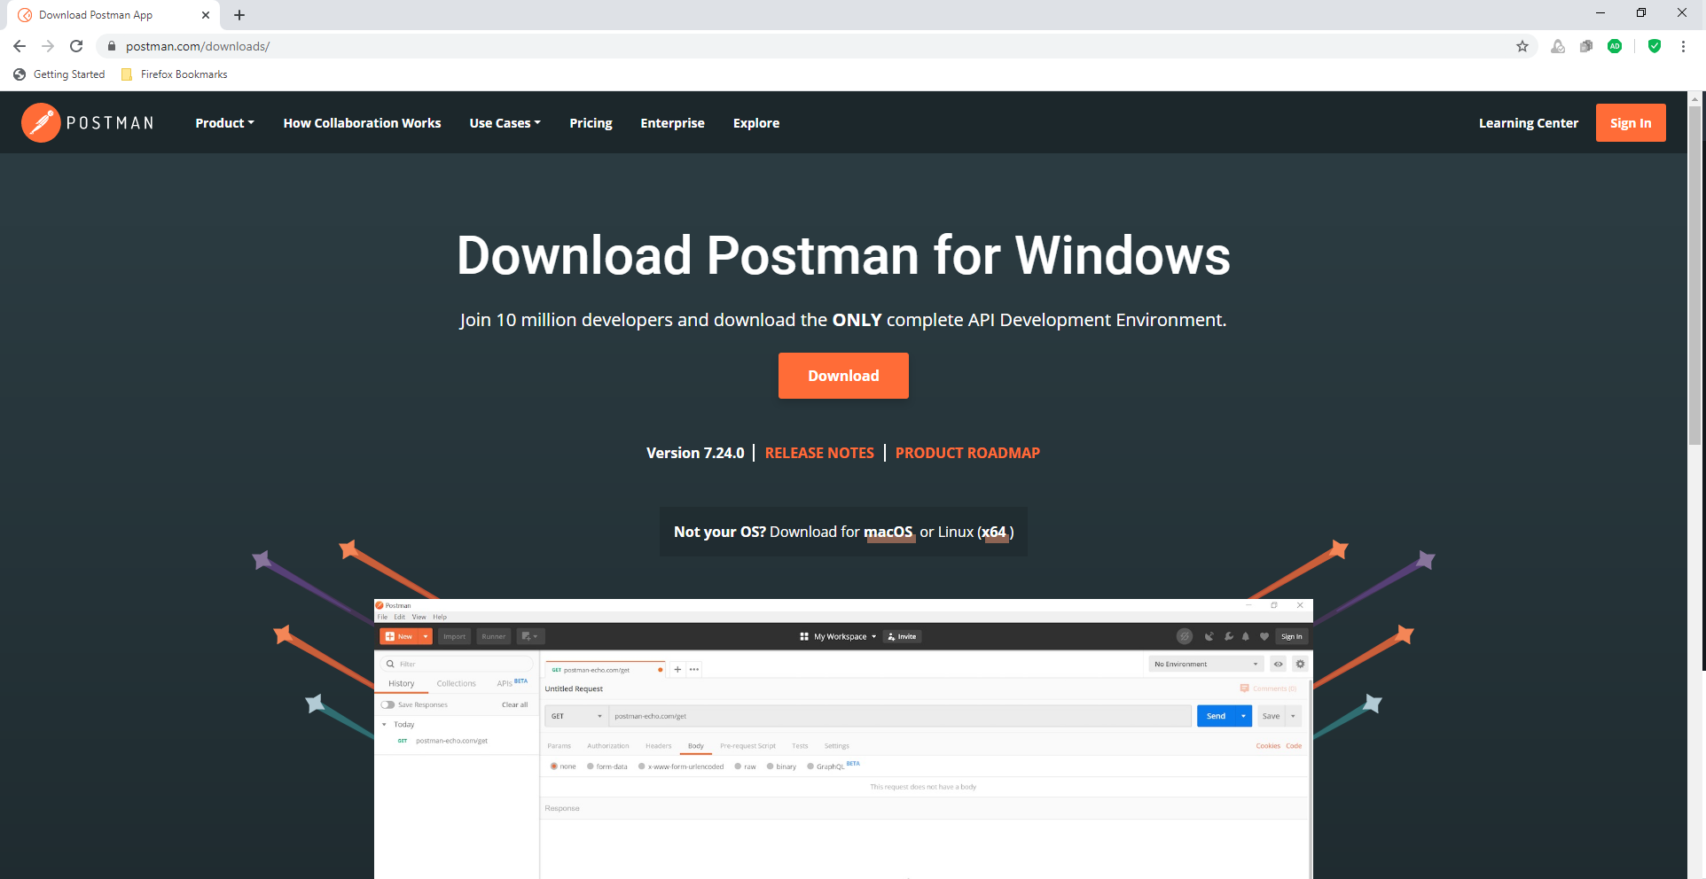
Install Postman
ดาวน์โหลดโปรแกรมได้ที่ https://www.postman.com/downloads/

Slide 92
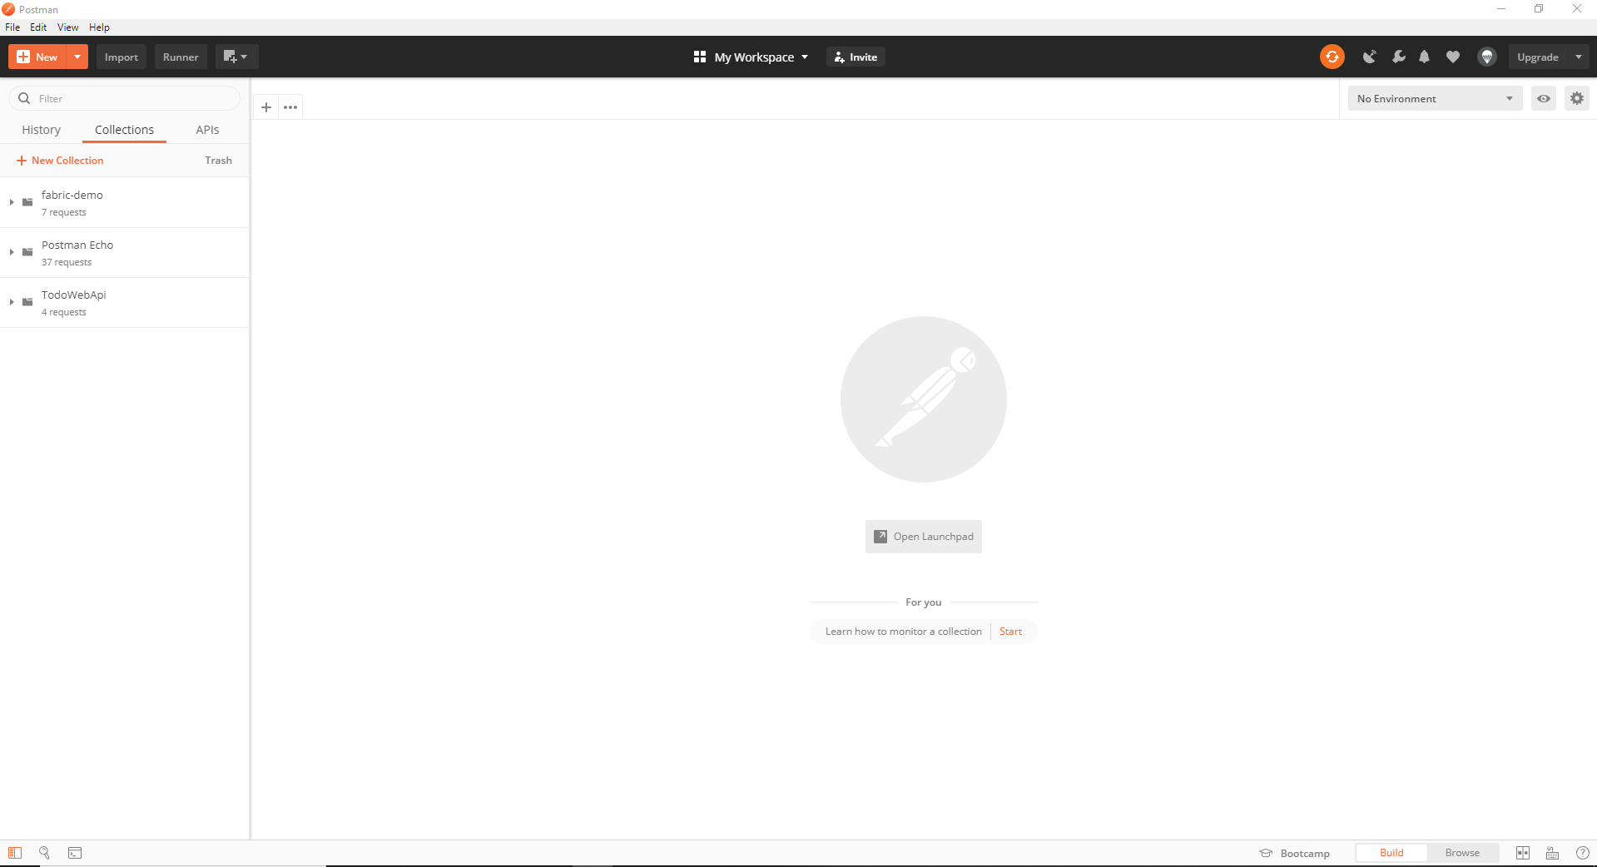

Slide 93
Test HTTP Request

Slide 94
Outline
Express
REST (Representation State Transfer)
Recap HTTP Request and HTTP Response
Simple Web Server
Install Express
Initial Project
Install Libraries and Dependencies
Create Simple Web Server
Routing
Basic Routing
Express Routing
Route Parameters
Postman
Install Postman
Testing HTTP Request
Install nodemon

Slide 95
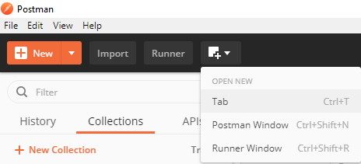
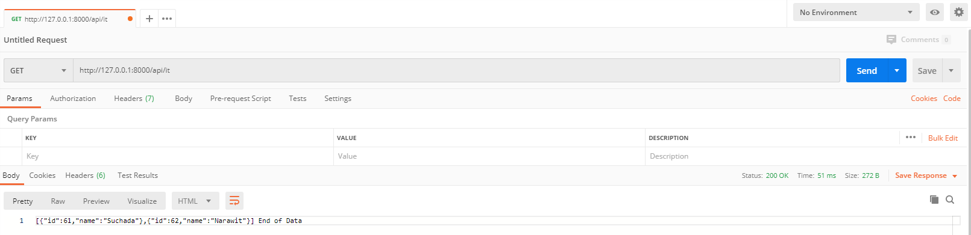
Test HTTP Request
รัน node routing-parameter.js ที่โปรแกรม visual studio code
คลิกปุ่ม New > Tab ที่โปรแกรม Postman
เลือก HTTP Request เป็น GET
พิมพ์ URL เป็น http://127.0.0.1:8000/api/it
คลิกปุ่ม Send
คลิกที่ปุ่ม Save เมื่อต้องการบันทึก

Slide 96
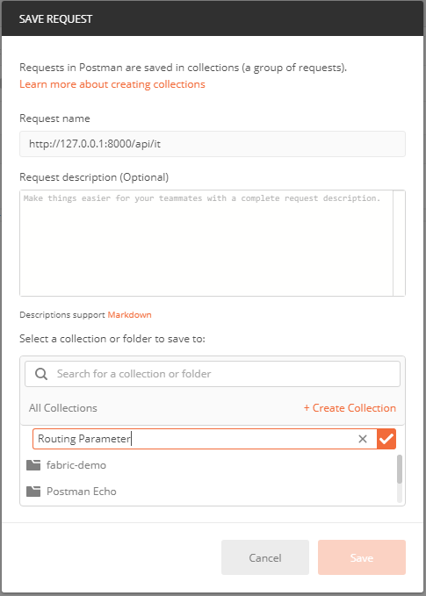
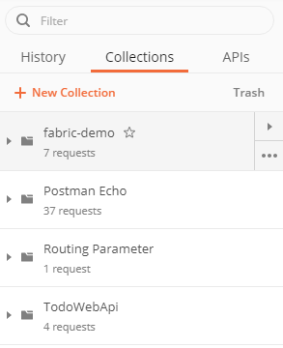
Test HTTP Request
สามารถสร้างเป็น collection สำหรับแต่ละงานได้ โดยคลิกที่ Create Collection
ตั้งชื่อคอลเลคชันว่า Routing Parameter
คลิกปุ่ม
คลิกปุ่ม Save to Routing Parameter

Slide 97
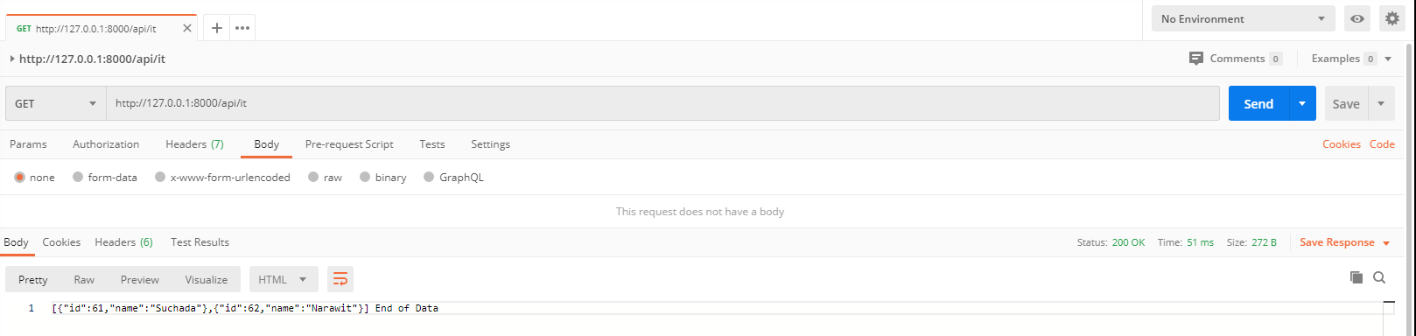
กรอก URL ของ Server
กดเพื่อส่ง HTTP Request
ดูข้อมูลในส่วน Request body
HTTP Response ที่ได้มาจาก Server
HTTP Request Body
ร้องขอโดยการส่งเอกสาร JSON ไปยัง server
HTTP Response Body
- การตอบสนองของ server โดยการส่งเอกสาร JSON กลับไปยัง Client
Notes:
HTTP Request Body
ร้องขอโดยการส่งเอกสาร JSON ไปยัง server
HTTP Response Body
- การตอบสนองของ server โดยการส่งเอกสาร JSON กลับไปยัง Client

Slide 98
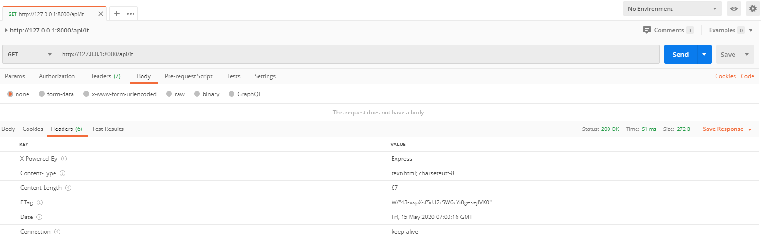
Header ที่แสดงรายละเอียดภายใน Response Header ที่ถูกส่งกลับมาจาก Server

Slide 99
แบบฝึกหัด 4

Slide 100
แบบฝึกหัด Postman
ทดลองใช้โปรแกรม Postman ในการเรียก api ของไฟล์ routing-parameter.js
/api/:major
/api/ce
/api/re
ทดลองใช้โปรแกรม Postman ในการเรียก api ของไฟล์ routing-twoparameter.js
/api/:id/:major
/api/61/it
/api/71/it
/api/62/ce
/api/72/ce
/api/63/re
/api/73

Slide 101
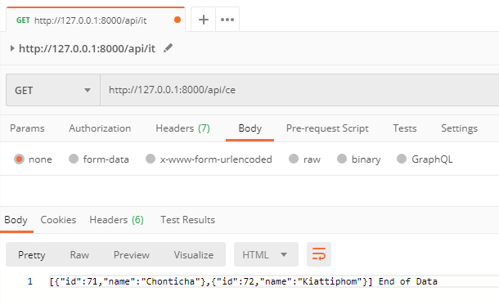
เฉลยแบบฝึกหัด Postman
ทดลองใช้โปรแกรม Postman ในการเรียก api ของไฟล์ routing-parameter.js
/api/:major
/api/ce

Slide 102
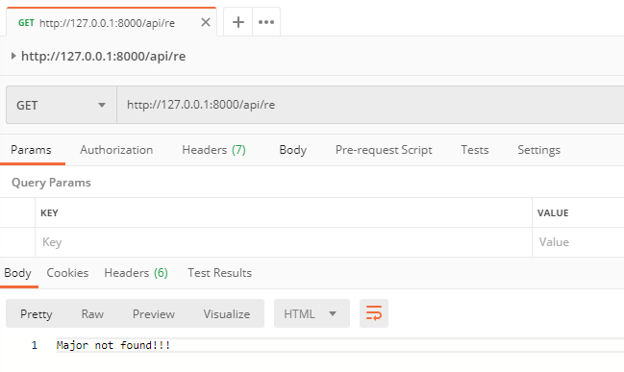
เฉลยแบบฝึกหัด Postman
ทดลองใช้โปรแกรม Postman ในการเรียก api ของไฟล์ routing-parameter.js
/api/:major
/api/re

Slide 103
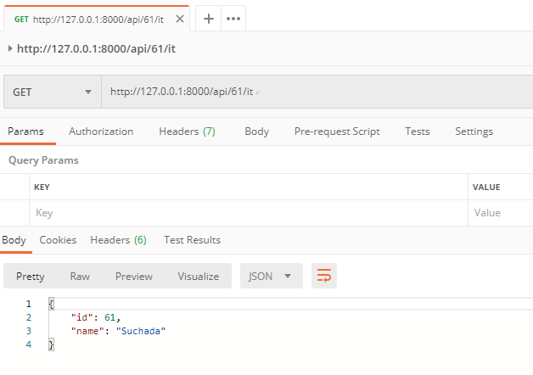
แบบฝึกหัด Postman
ทดลองใช้โปรแกรม Postman ในการเรียก api ของไฟล์ routing-parameter.js
'/api/:id/:major’
/api/61/it

Slide 104
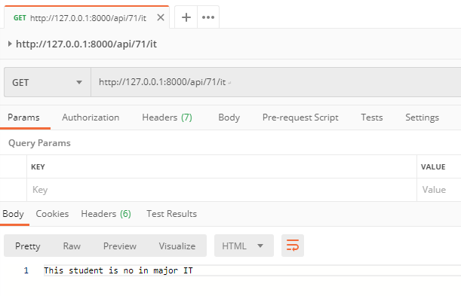
แบบฝึกหัด Postman
ทดลองใช้โปรแกรม Postman ในการเรียก api ของไฟล์ routing-parameter.js
'/api/:id/:major’
/api/71/it

Slide 105
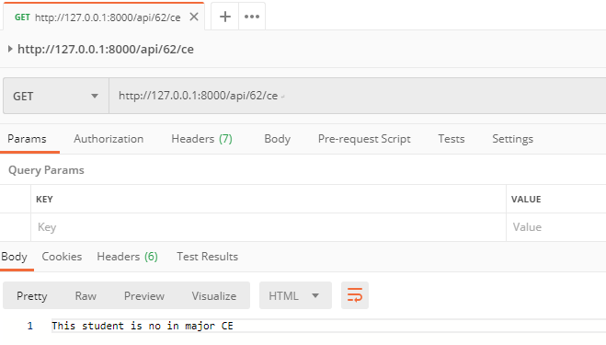
แบบฝึกหัด Postman
ทดลองใช้โปรแกรม Postman ในการเรียก api ของไฟล์ routing-parameter.js
'/api/:id/:major’
/api/62/ce

Slide 106
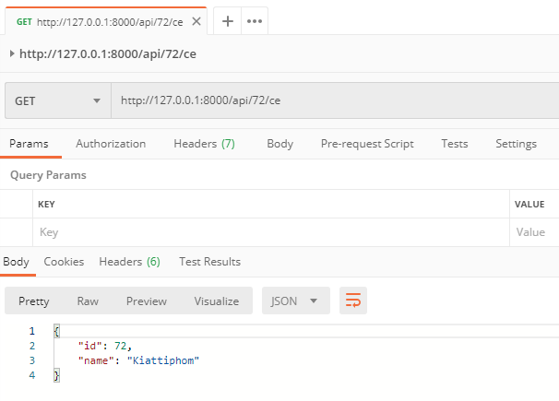
แบบฝึกหัด Postman
ทดลองใช้โปรแกรม Postman ในการเรียก api ของไฟล์ routing-parameter.js
'/api/:id/:major’
/api/72/ce

Slide 107
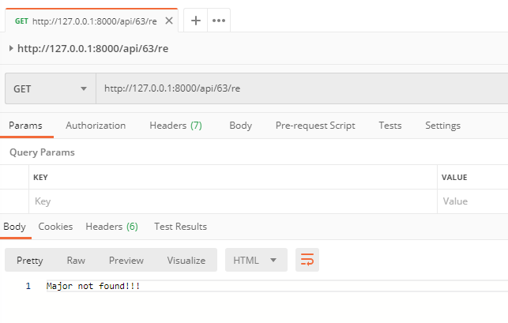
แบบฝึกหัด Postman
ทดลองใช้โปรแกรม Postman ในการเรียก api ของไฟล์ routing-parameter.js
'/api/:id/:major’
/api/63/re

Slide 108
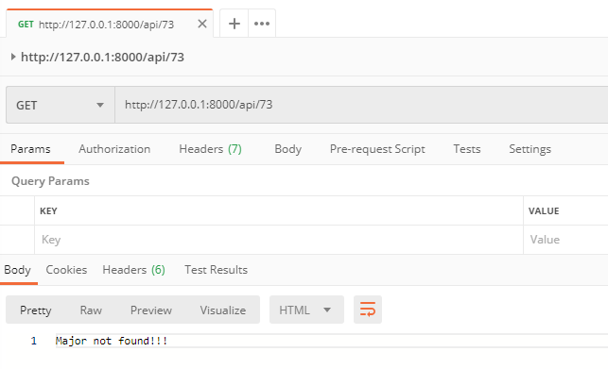
แบบฝึกหัด Postman
ทดลองใช้โปรแกรม Postman ในการเรียก api ของไฟล์ routing-parameter.js
'/api/:id/:major’
/api/73

Slide 109
Install nodemon

Slide 110
Outline
Express
REST (Representation State Transfer)
Recap HTTP Request and HTTP Response
Simple Web Server
Install Express
Initial Project
Install Libraries and Dependencies
Create Simple Web Server
Routing
Basic Routing
Express Routing
Route Parameters
Postman
Install Postman
Testing HTTP Request
Install nodemon

Slide 111
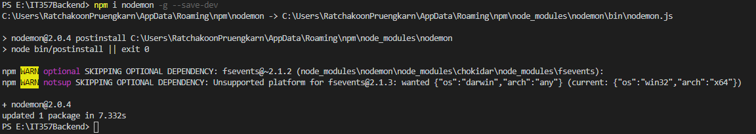
Install nodemon
การสร้าง web server ด้วย express นั้น application จะทำงานตลอดเวลา โดยจะรอรับการเชื่อมต่อจาก client ผ่านทาง port ที่กำหนด
เมื่อมีแก้ไข code ทำให้ต้อง restart server ใหม่ และทำการ run code ใหม่
nodemon เป็น package ใน Node.js ที่ทำการ restart server ให้อัตโนมัติเมื่อมีการแก้ไข code
การติดตั้ง nodemon ทำได้โดยพิมพ์คำสั่งต่อไปนี้ใน Command Prompt
npm i nodemon –g --save-dev
-g หมายถึง การติดตั้ง nodemon ในแบบ global ที่ใช้งานได้กับทุกๆ application
--save-dev หมายถึง ต้องการใช้งาน nodemon ในระหว่างการพัฒนา application จะไม่ใช้กับ application จริง (ขั้นตอน production)

Slide 112
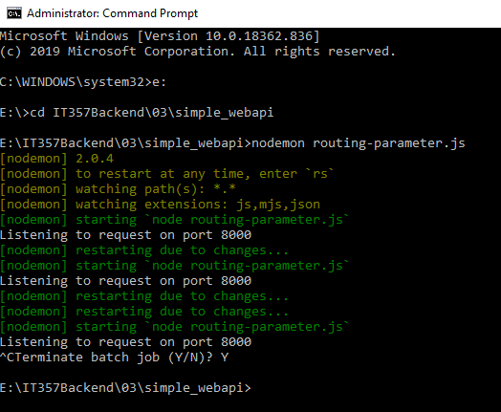
Install nodemon
การเรียกใช้งาน nodemon
เรียกผ่าน Command Prompt ด้วยคำสั่ง
nodemon <filename>
เช่น nodemon routing-parameter.js
เมื่อมีการแก้ไขไฟล์ และบันทึก nodemon จะทำการ restart server ให้อัตโนมัติ
หากต้องการหยุดการทำงานของ nodemon ให้กด Ctrl+C และตอบ Y

Slide 113
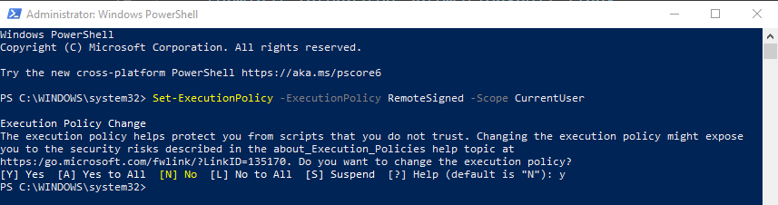
Install nodemon
กรณีที่ Powershell หรือ Terminal ใน VSCode ไม่สามารถรัน nodemon ได้
เปิด Powershell แบบ Administrator
พิมพ์คำสั่ง
Set-ExecutionPolicy -ExecutionPolicy RemoteSigned -Scope CurrentUser
ตอบ Y
Notes:
https://stackoverflow.com/questions/56199111/visual-studio-code-cmd-error-cannot-be-loaded-because-running-scripts-is-disabl

